Slide 1
UTTEC 광주 AI·IoT 스마트팩토리 실습
AI·IoT 스마트팩토리 실습 과정 · 광주
3회차
자동으로 위험을 알리는 시스템
‘기준값’ 을 정해 — 넘으면 스스로 경고하고, 데이터를 기록한다
百見不如一習 · 직접 익히는 교육
📅 제3주차 · 13:00~17:00 👤 홍광선 대표 · UTTEC 교육팀

Slide 2
OT
지난주 복습 & 오늘 목표
🔁 2회차 복습
🎯 오늘 끝나면
• 온습도 센서 → OLED 표시
• LED 신호등·부저 제어
• 손 대면 숫자 변화 확인
Q. 지금은 사람이 보고 있어야
위험을 압니다. 자동으로 하려면?
• 온도 기준값(임계값) 이해
• 기준 넘으면 부저·빨강 자동 경고
• 정상·주의·위험 자동 판단
• 측정값을 CSV 파일로 저장
UTTEC · AI·IoT 스마트팩토리 실습 과정 · 광주
2 / 8

Slide 3
이론
‘기준값(임계값)’ 이란?
어떤 선을 넘으면 ‘이상’ 으로 보는 그 ‘선’ 입니다
예) 우리 작업장 여름 평상시 27~28도
→ 30도 넘으면 ‘이상!’
컴퓨터에게 이렇게 시킵니다:
‘만약 온도가 30보다 크면 → 경고’
이 ‘만약~면’ 이 자동 판단의 핵심.
🚦 3단계 판단
28도 미만 → 정상
28~35도 → 주의
35도 이상 → 위험 + 경고음
UTTEC · AI·IoT 스마트팩토리 실습 과정 · 광주
3 / 8

Slide 4
실습
실습 ① 스스로 판단해 경고하기
‘만약 ~면’ 으로 LED·부저를 자동 제어
온도 t 를 읽어 세 갈래로
자동 판단합니다.
• 28 미만 → 파랑(정상)
• 28~35 → 노랑(주의)
• 35 이상 → 빨강 + 부저(위험)
기준 숫자만 바꾸면 우리 현장에
맞게 조정됩니다.
자동 판단
GPIO.output(BLUE, t < 28)
GPIO.output(YELLOW, 28 <= t < 35)
GPIO.output(RED, t >= 35)
GPIO.output(BUZZER, t >= 35) # 경고음
UTTEC · AI·IoT 스마트팩토리 실습 과정 · 광주
4 / 8

Slide 5
실습
실습 ② 측정값을 파일로 남기기
기록이 있어야 나중에 분석·증빙이 됩니다
측정한 온도·습도를 시간과 함께
CSV 파일에 한 줄씩 저장합니다.
CSV 파일은 엑셀에서 바로 열림
→ 그래프도 그릴 수 있고,
이상 발생 시점도 찾을 수 있습니다.
CSV 저장
row = [now, t, h]
csv.writer(f).writerow(row)
# factory_log.csv 에 누적
factory_log.csv
2026-07-29T15:10, 31.2, 45
2026-07-29T15:12, 35.6, 44
UTTEC · AI·IoT 스마트팩토리 실습 과정 · 광주
5 / 8

Slide 6
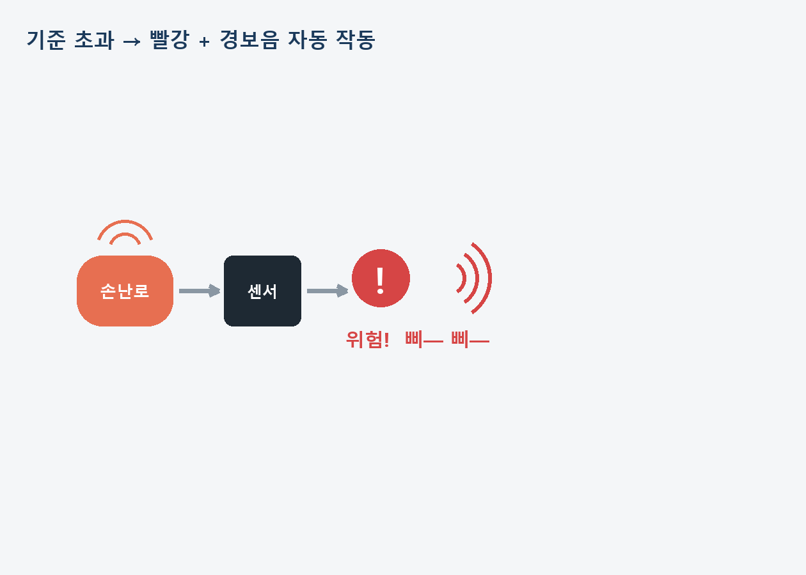
체험
통합 체험 — 손난로로 경보 울리기
센서 → 판단 → LED·부저·화면 이 하나로 자동 동작
해보기
① 센서에 손난로/손바닥을 댑니다.
② 온도가 기준(35도)을 넘으면
③ 빨간 LED + 부저가 자동 작동!
→ 사람이 안 봐도 스스로 알리는
‘자동 경보’ 의 완성입니다.
UTTEC · AI·IoT 스마트팩토리 실습 과정 · 광주
6 / 8

Slide 7
위키
★ 강화 제안 (협의 진행 중)
오늘의 위키 — 결정메모 + 보관함
‘왜 그렇게 정했나’ 를 남기고, 데이터를 보관합니다
💡 오늘의 위키 활동
🗣 나 → Claude
기준값을 30도로 정한 이유를 결정메모로 남겨줘. 평상시 27~28도라 30도 넘으면 이상으로 봤어.
① 결정메모
‘기준값을 왜 30도로?’ 같은
판단 근거를 1장 적습니다.
② 보관함
오늘 만든 CSV 데이터 파일을
보관함에 넣습니다.
현업 연결: 설정값·판단 근거를
남기면 인수인계·감사에 강합니다.
🗣 나 → Claude
오늘 만든 factory_log.csv 를 보관함에 정리하고 작업일지에 한 줄 기록해줘.
왜? ‘왜’ 가 적힌 노트는 6개월 뒤의 나와 동료를 구합니다.
UTTEC · AI·IoT 스마트팩토리 실습 과정 · 광주
7 / 8

Slide 8
정리
오늘 정리 & 다음 시간 예고
✅ 오늘 한 것
✓
기준값 개념을 이해했다
다음 시간 (4주차)
스마트폰으로 우리 공장 보기
✓
넘으면 자동 경고하게 만들었다
✓
정상·주의·위험을 자동 판단했다
✓
CSV 저장 + 결정메모 기록 (제안)
• 폰 브라우저로 실시간 확인
• 그래프로 추세 보기
• 장거리 무선(LoRa)
UTTEC · AI·IoT 스마트팩토리 실습 과정 · 광주
8 / 8

